Slide 2
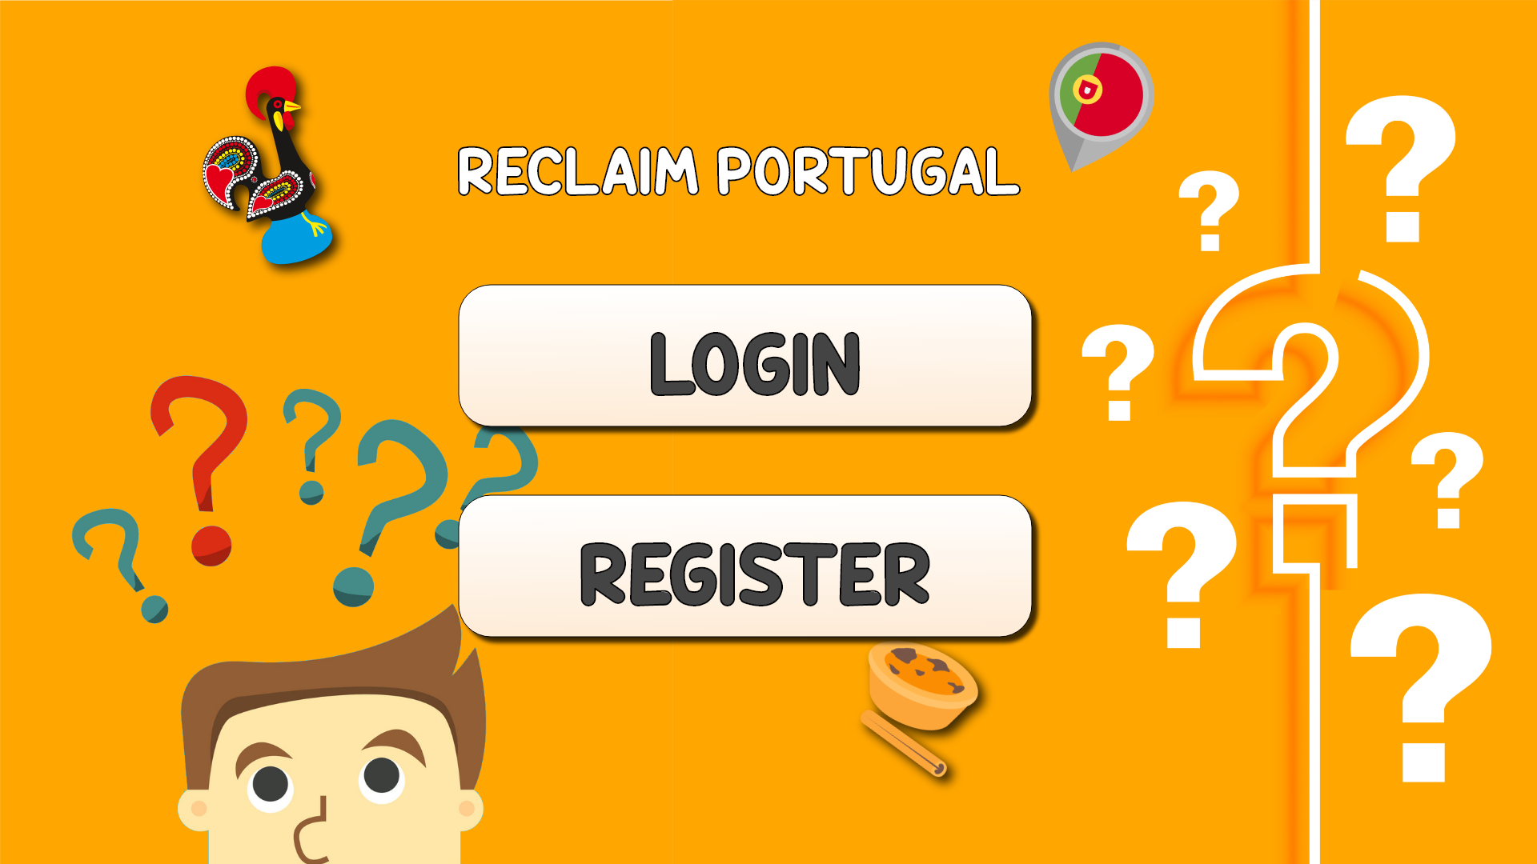
Welcome – Página inicial da App
Página inicial da aplicação. Permite escolher entre iniciar sessão ou efetuar o registo de utilizador.

Slide 3
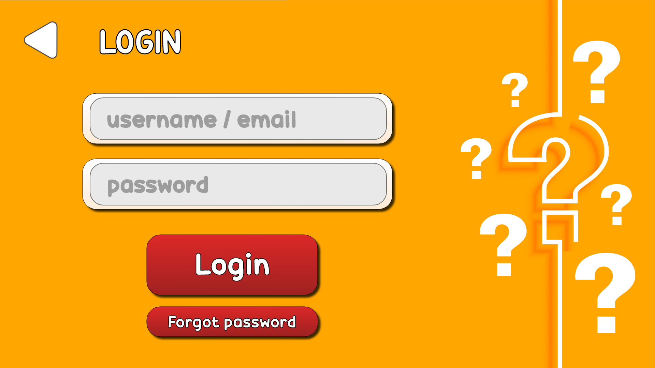
Login – Iniciar sessão
Permite ao utilizador iniciar sessão com o seu email ou username e, a sua palavra-passe. Caso o utilizador se esqueça dos dados de acesso, tem a possibilidade de recuperá-los através do botão “Forget password”.

Slide 4
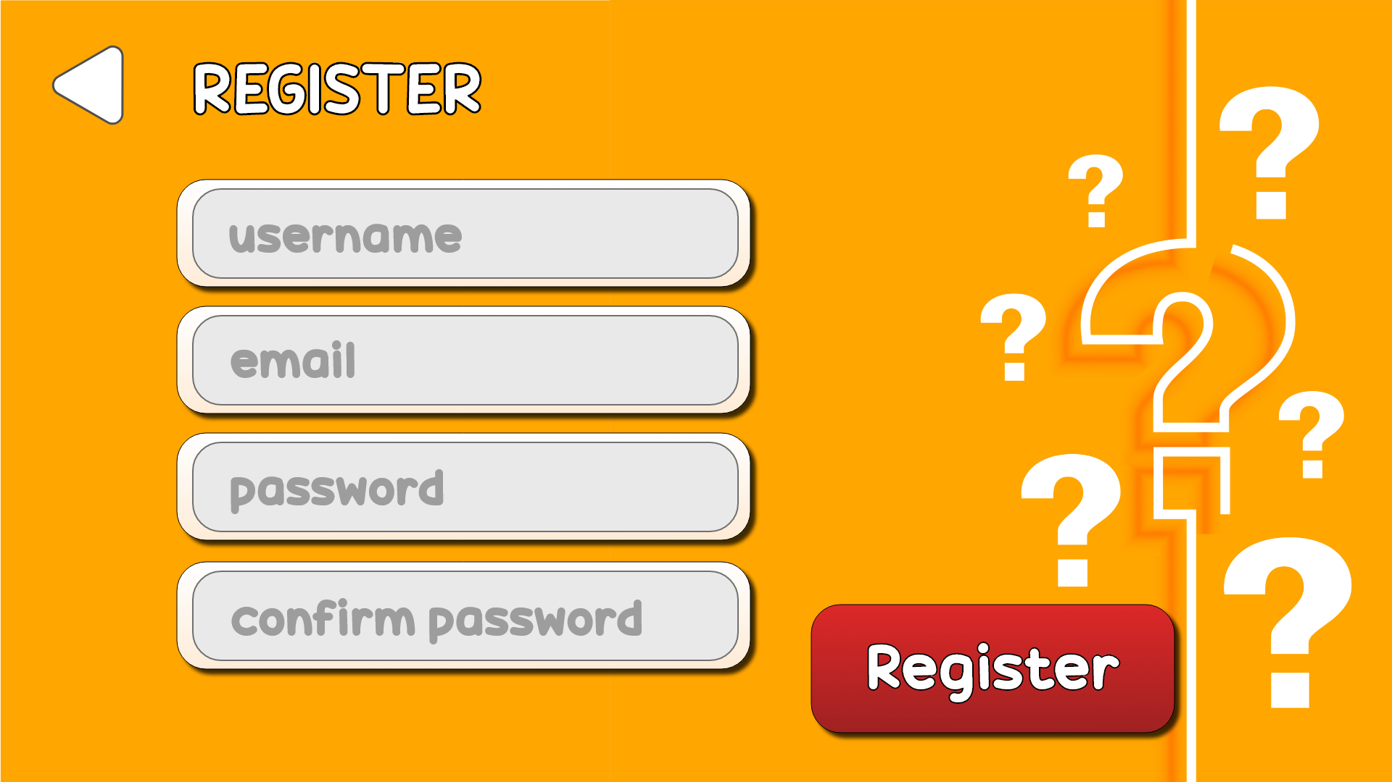
Register – Efetuar o registo de utilizador
Permite ao utilizador efetuar o seu registo na primeira utilização da aplicação. É necessário indicar o seu nome de utilizador, endereço de Email e a sua palavra-passe através do formulário existente.

Slide 5
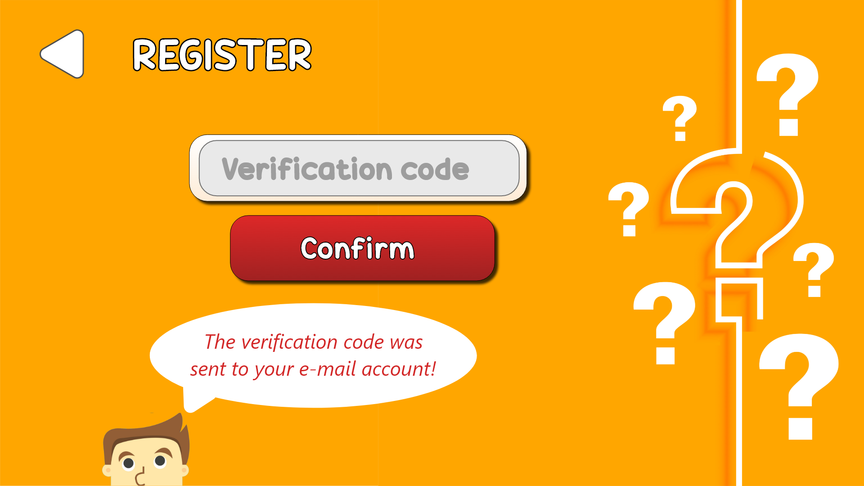
Register – Confirmar Email
Após inserir os dados de registo, será enviado um email para o endereço indicado pelo utilizador com o código de confirmação. Este código deverá ser inserido nesta página para validar o endereço de email.

Slide 6
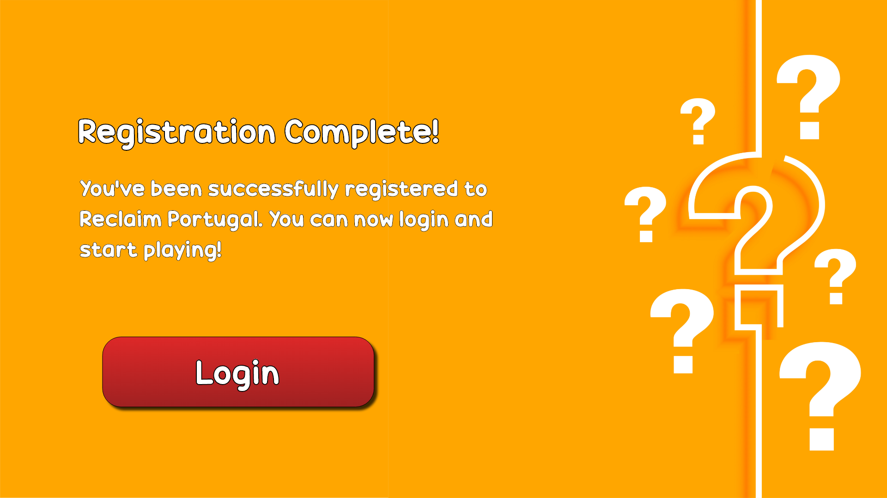
Register – Registo completo
Ao concluir o registo, é apresentada uma mensagem de confirmação ao utilizador. Este agora tem a possibilidade de iniciar sessão no jogo.

Slide 7
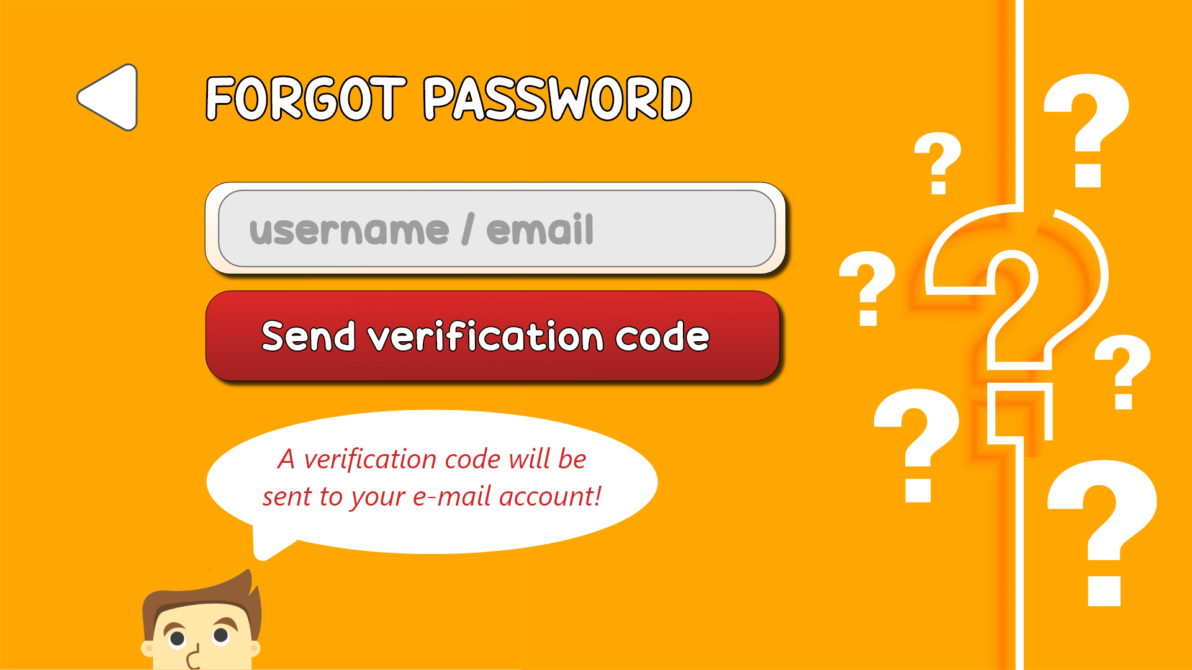
Forget Password – Recuperar a palavra-passe
Caso o utilizador se esqueça da palavra-passe de acesso, tem a possibilidade de a recuperar. Para tal, basta inserir o seu endereço de email onde irá receber um código de validação.

Slide 8
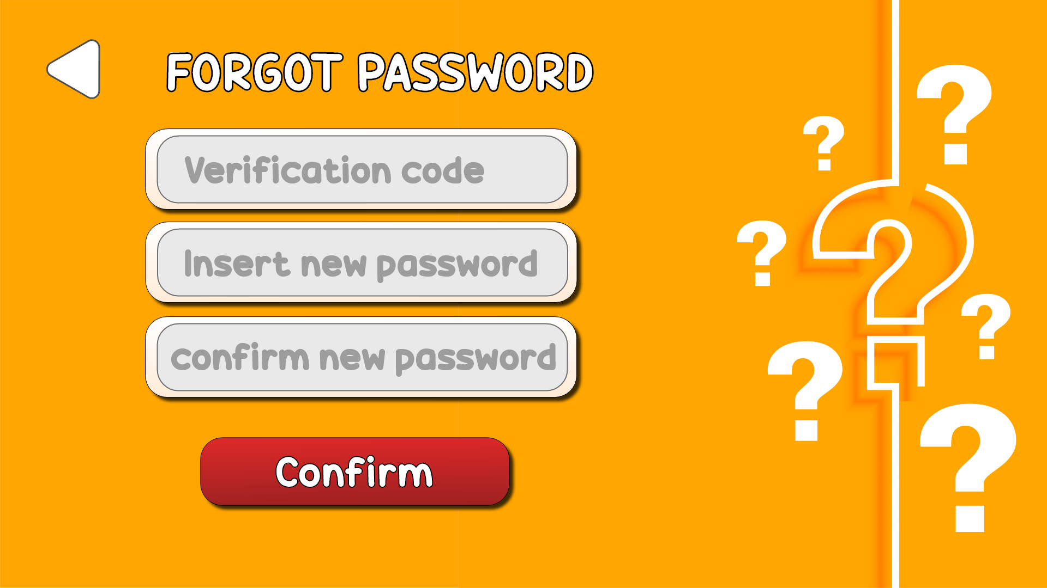
Forget Password – Definir nova palavra-passe
Após receber o email com o código de validação, basta inseri-lo no formulário seguinte e definir a nossa palavra-passe. Se o código estiver correto, a palavra-passe será alterada para a nova.

Slide 9
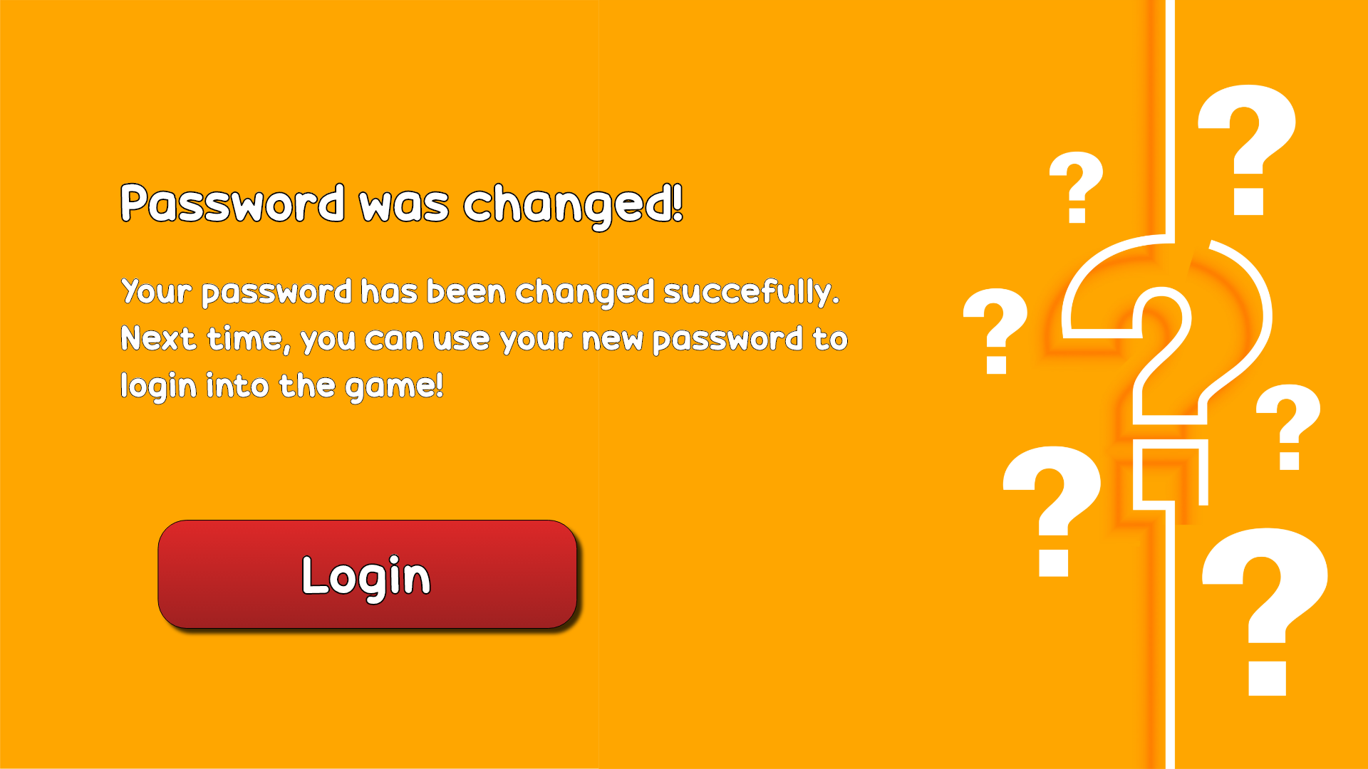
Forget Password – Confirmação da alteração
Ao concluir o processo de recuperação da palavra-passe, é mostrado ao utilizador uma última página a confirmar o sucesso do processo. Em seguida, ele poderá iniciar sessão com a nova palavra-passe.

Slide 10
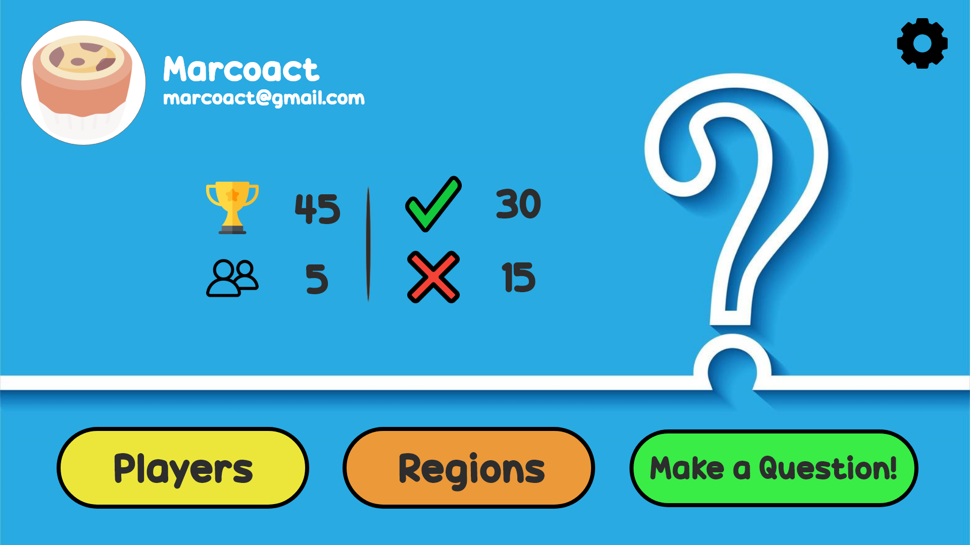
Main Menu – Menu principal da App
Ao iniciar sessão na aplicação, o utilizador é levado para o menu principal do jogo. Aqui, tem a possibilidade de aceder às restantes páginas, assim como ver estatísticas de jogo.

Slide 11
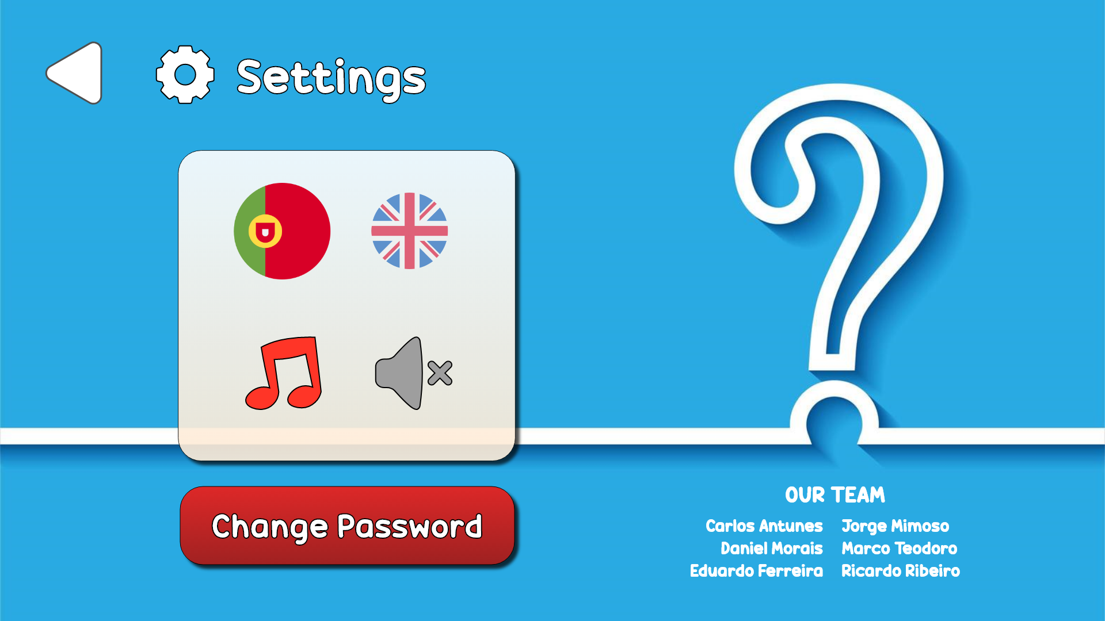
Settings – Definições da Aplicação
todo

Slide 12
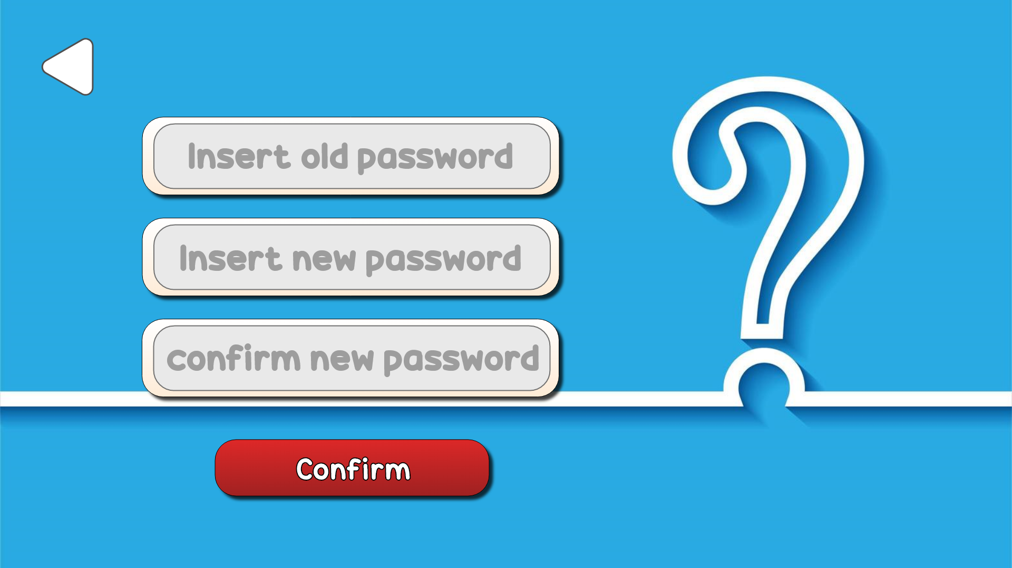
Settings – Alterar a palavra-passe
todo

Slide 13
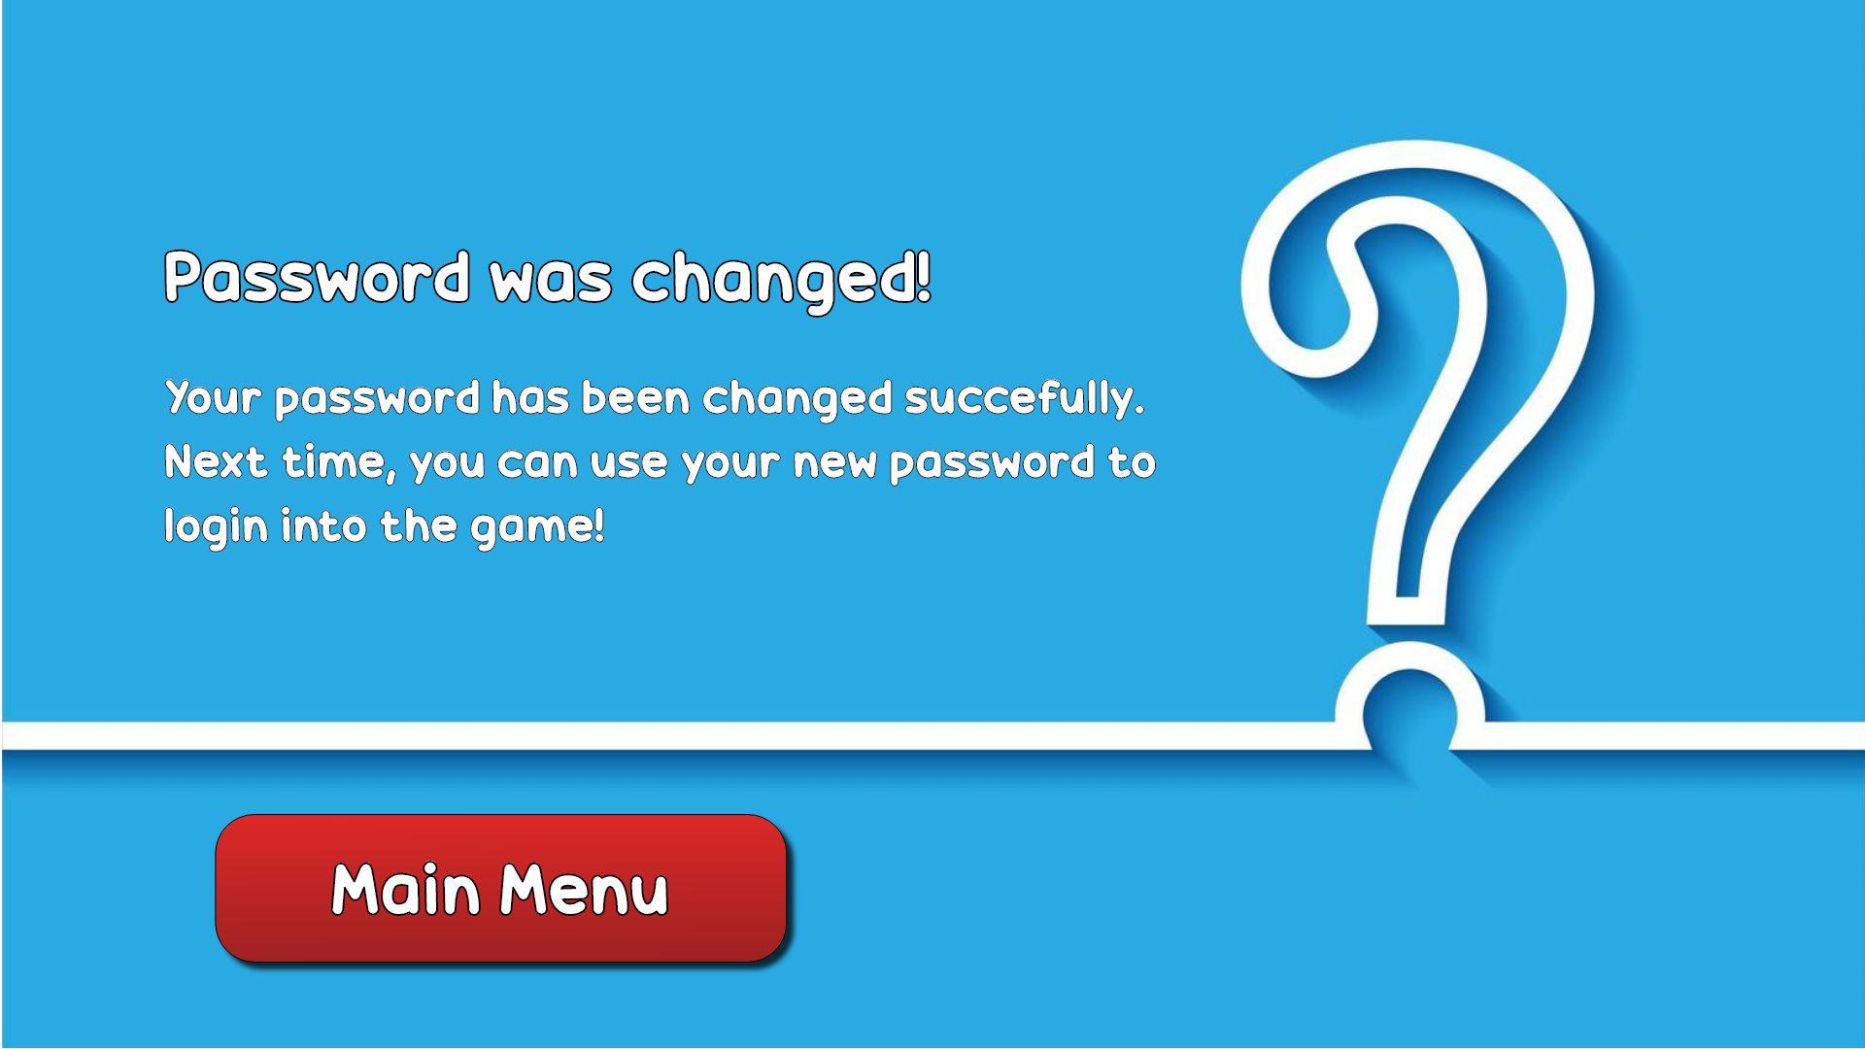
Settings – Confirmação da alteração da Password
todo

Slide 14
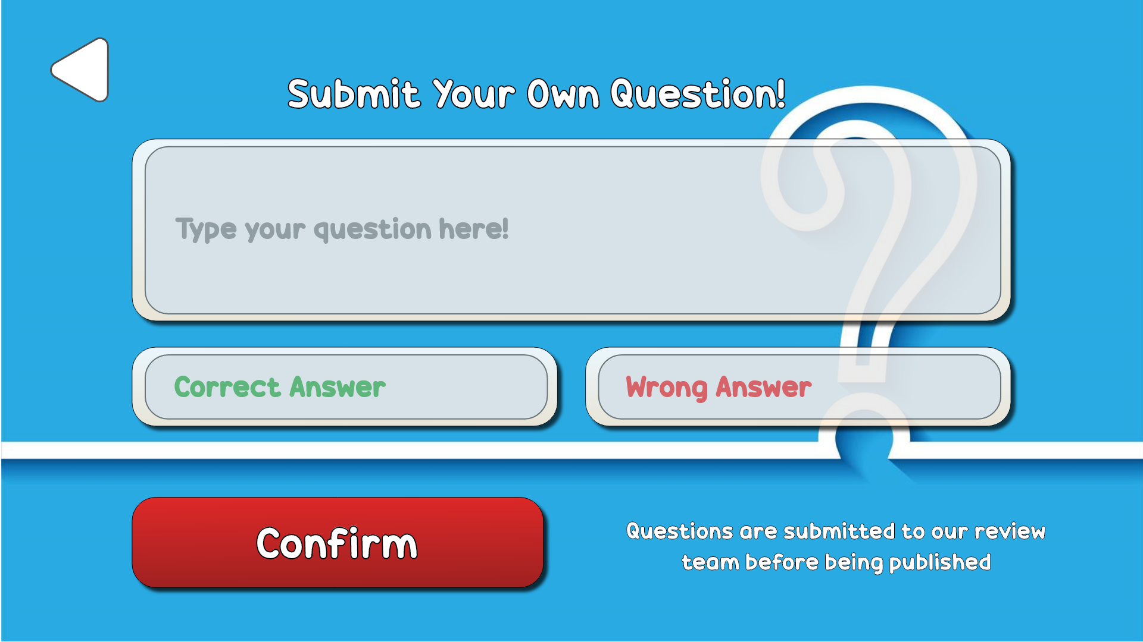
Submit Question – Submeter uma pergunta
todo

Slide 15
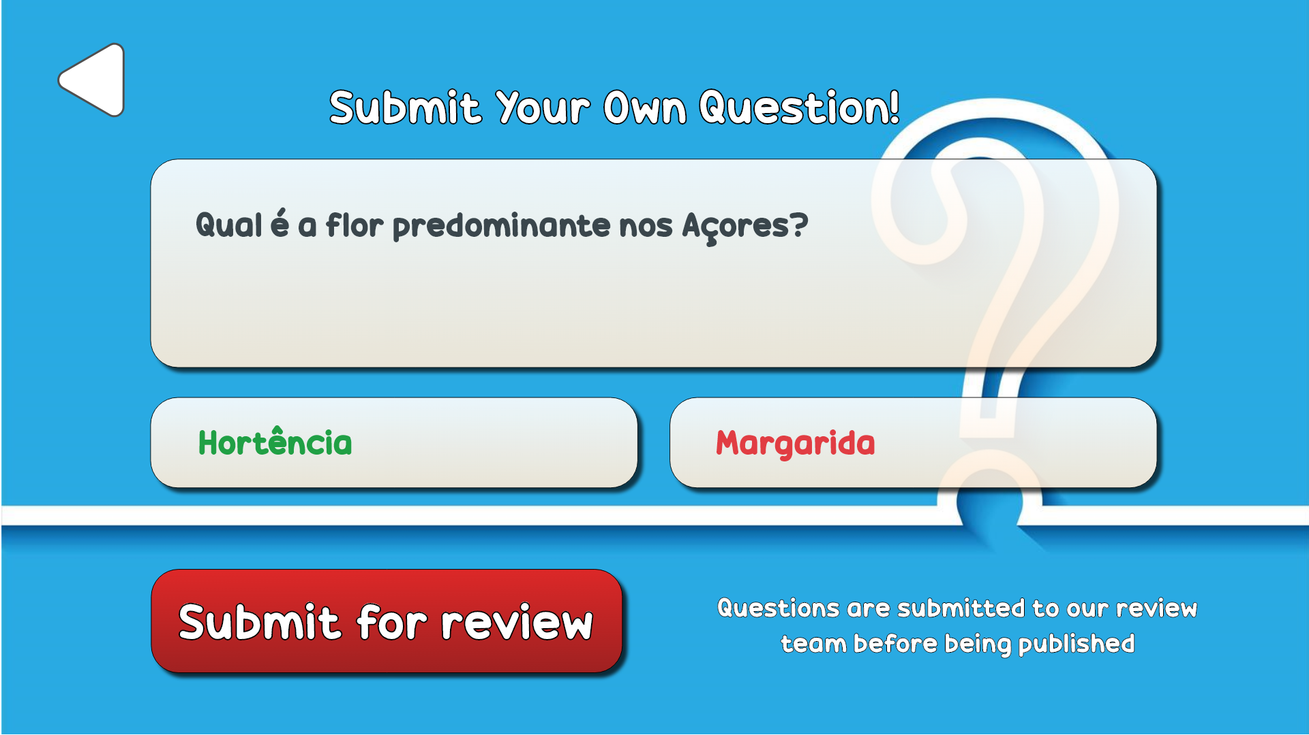
Submit Question – Confirmar a pergunta
todo

Slide 16
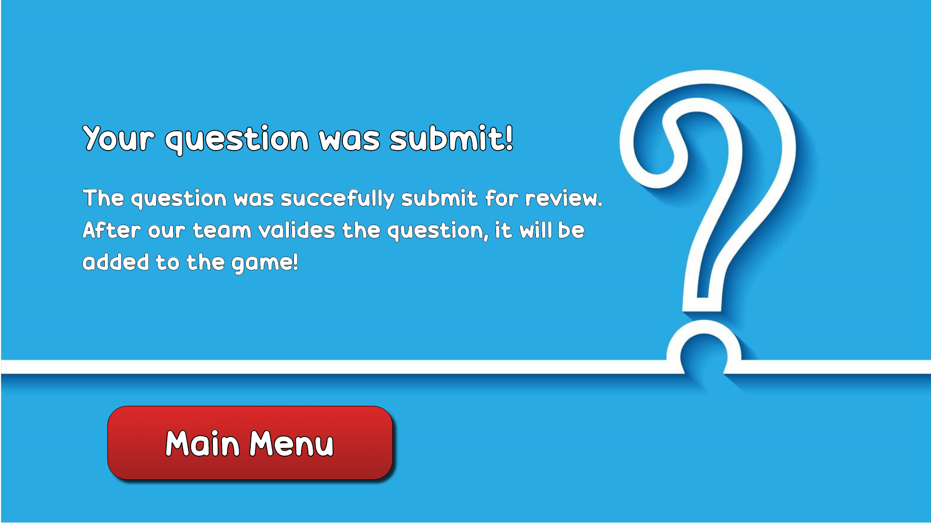
Submit Question – Confirmação da submissão
todo

Slide 17
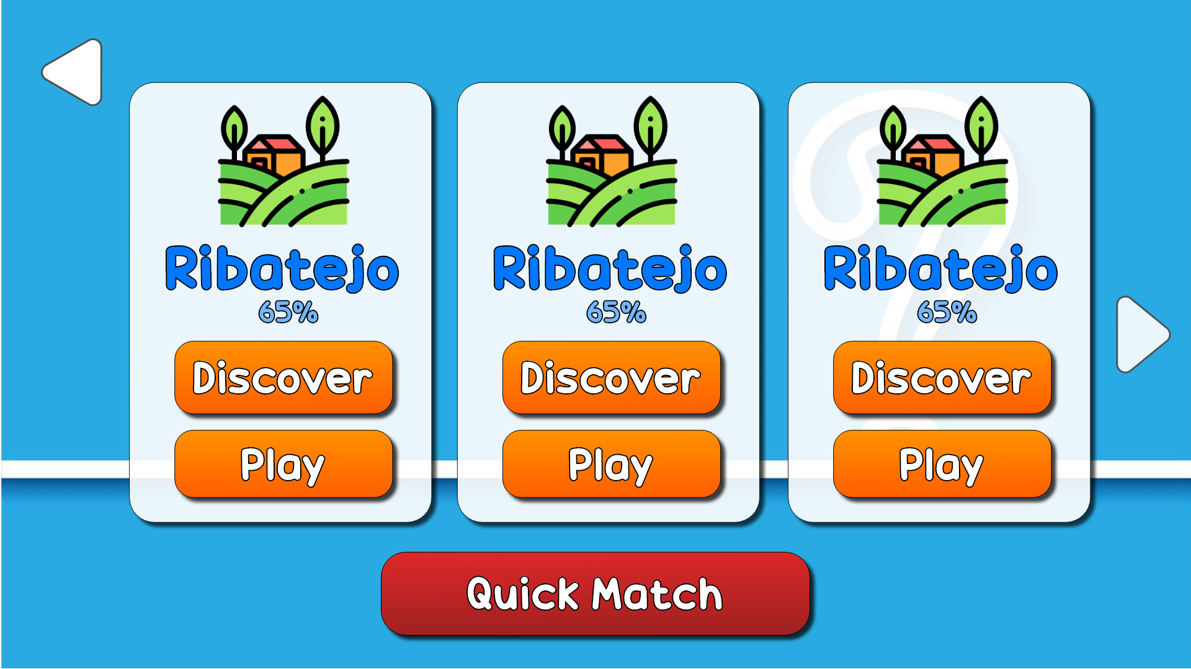
Regions – Lista de regiões portuguesas
todo

Slide 18
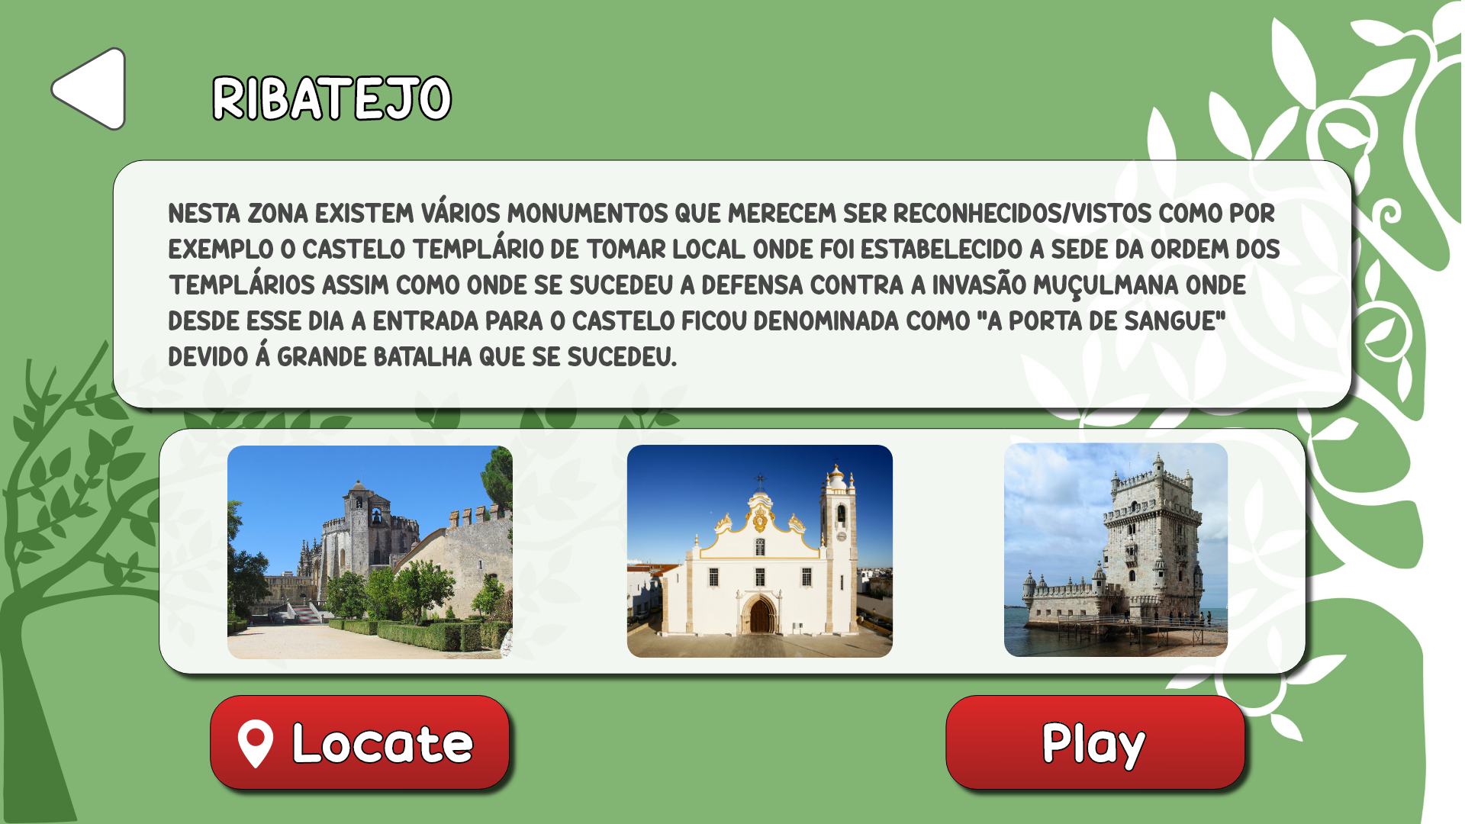
Region Facts – Conhecer melhor uma região
todo

Slide 19
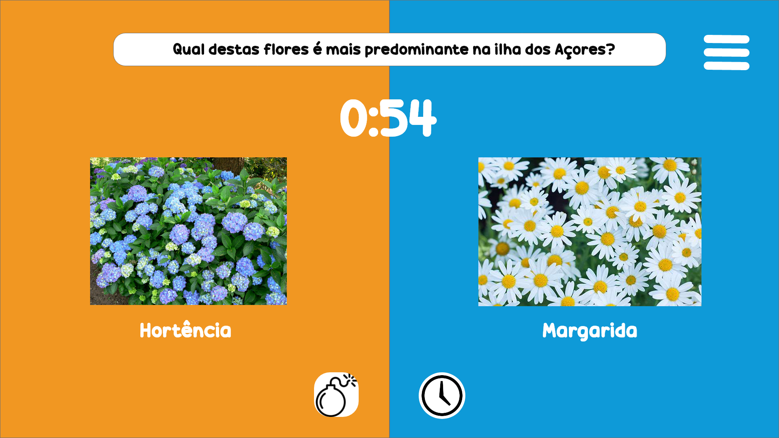
Game match – menu de jogo
todo

Slide 20
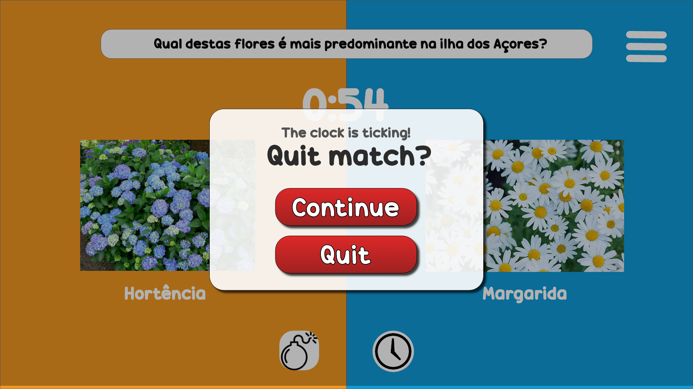
Game match – jogo em pause
todo

Slide 21
Match Results – resultados da partida
todo

Slide 22
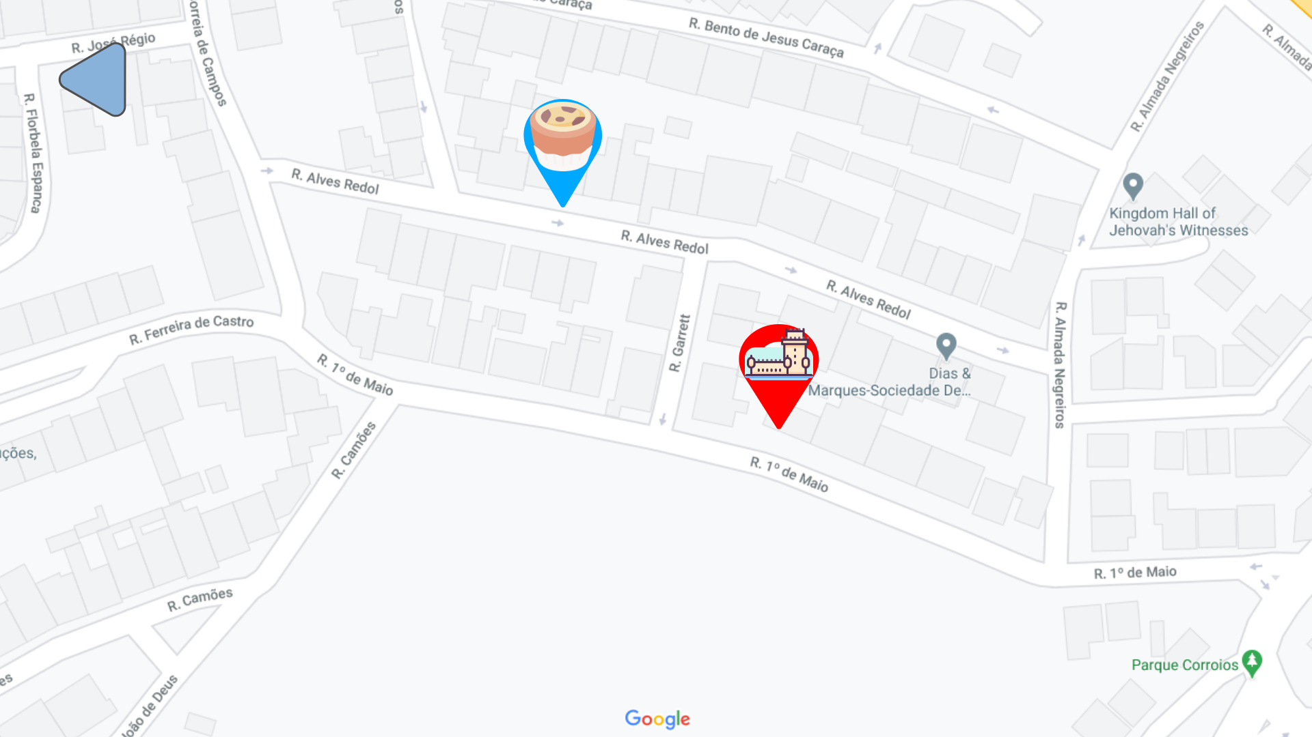
Interactive Map – mapa com pontos turísticos
todo

Slide 23
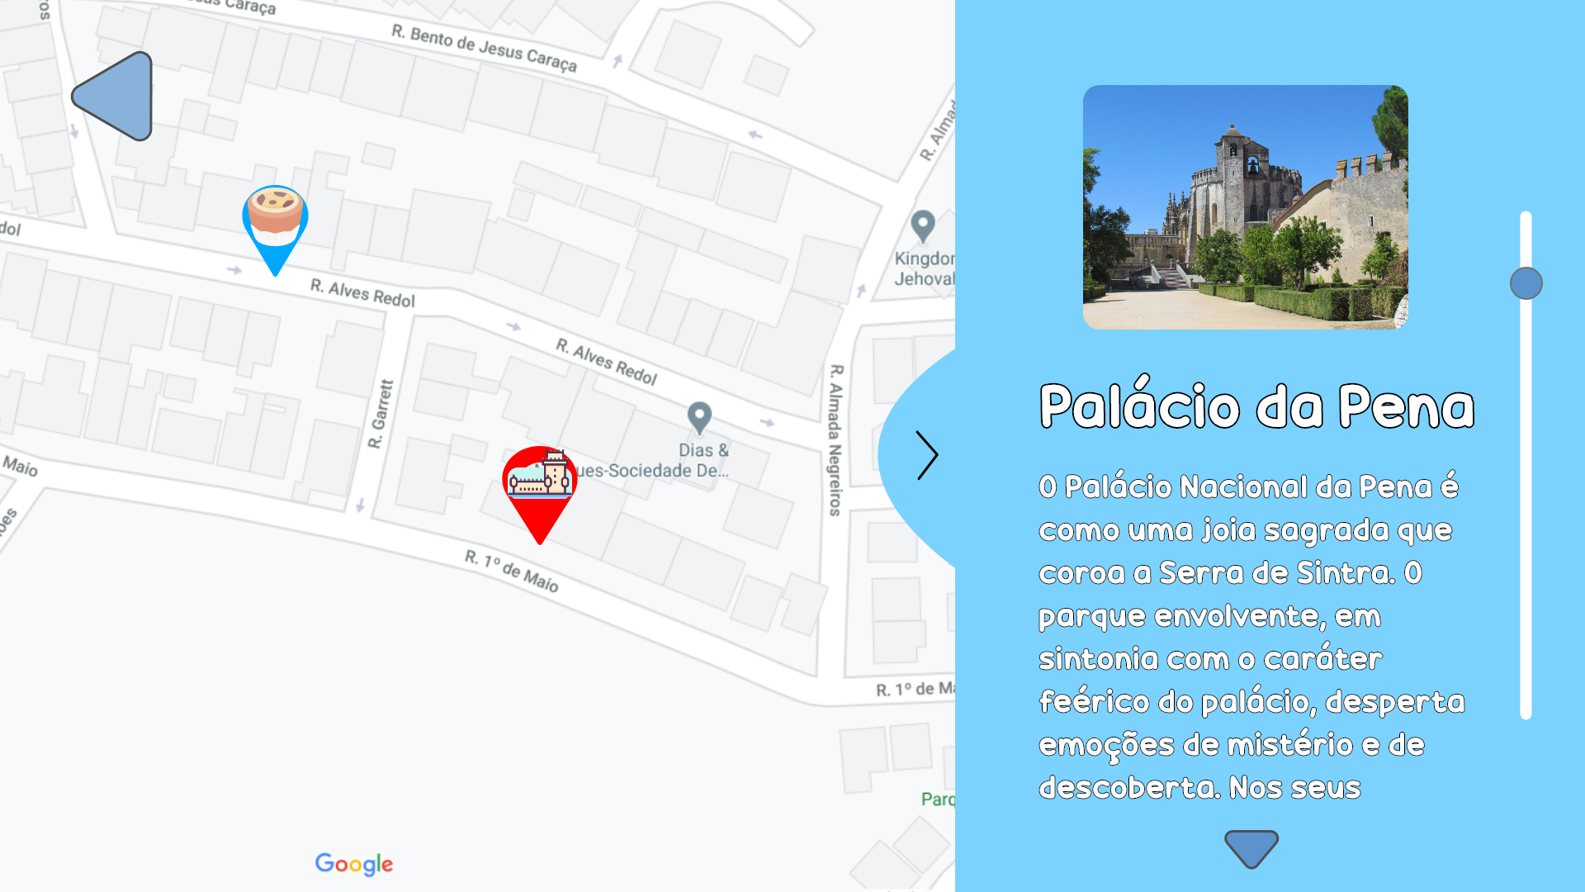
Interactive Map – ponto turístico selecionado
todo

